Slide 1
HTML에 서식 적용을 위한 CSS
CSS로 화려하고, 가볍고, 일관된 웹 문서 작성

Slide 2
CSS 소개
CSS(Cascading Style Sheet : 계단형 폭포 모델)
  구조적으로 잘 짜여진 문서(HTML, XML)에 Style(글꼴, 여백, 레이아웃 등)을 적용하기 위해 사용하는 W3C에서 공인한 스타일시트 표준 언어(Language)
    HTML으로 기본적인 문서의 구조와 내용만 서술하고, CSS를 이용하여 추가적인 서식(글꼴, 색상, 문단 등) 및 문서 전체의 일관된 레이아웃을 적용한다.
  1996년 W3C에서 CSS 1 표준 발표(HTML4.0 규약)
  1998년 W3C에서 CSS 2 표준 발표(XML을 위한 추가 규약)
  2009년 W3C에서 CSS 3 표준 발표(HTML5를 위한 추가 규약)
  www.w3.org/style/css 규약 참조
HTML과의 연계적 비교
  HTML: 문서의 기본 요소인 태그의 모음
  CSS: HTML 태그 별 사용 가능한 속성(property)의 모음

Slide 3
CSS 장점
기능 확장성 : HTML의 기능을 확장
  HTML 대부분의 요소(element)들의 단순한 기능에 다양한 서식 추가 가능
양식의 모듈화 : 흐름이 같은 문서양식으로 전체를 구성할 수 있다
  HTML는 세부항목까지 일일이 지정해야 하나 CSS로 정의된 문서를 한번만 불러 사용 가능
  구조화된 페이지 설계 가능
  코드 간결성에 의한 간단한 유지보수 가능
간편성 : 다양한 형식의 문서를 구성
  HTML의 <TABLE>로 구성된 레이아웃을 간단하게 조작 및 구성 가능
  문서의 일부를 원하는 곳에 자유롭게 배치가 가능
  효과적인 레이아웃(Layout)에 의한 풍부한 디자인 설계가 가능
일관성 : 사용환경(브라우저)에 따라 크게 영향을 받지 않음

Slide 4
CSS 단점
웹브라우저(Web Browser)마다 다른 방식으로 지원
  웹 브라우저에 따라 적용이 되지 않은 CSS 속성(property)들이 있다
  Microsoft IE의 경우 가장 표준을 지키지 않음

Slide 5
HTML 문서에 CSS 적용
HTML 문서에 CSS를 적용하는 3가지 방법
  인라인 스타일
    HTML 태그의 style 속성에 스타일 적용
  내장(HTML 문서에 내장) 스타일시트
    HTML <head> 태그에 스타일 선언 후 적용
  외부 파일 스타일시트
    외부 CCS 파일에 스타일 선언 후 적용
<태그명 style="속성1: 속성값1; 속성2: 속성값2"> .................... </태그명>
<head>
<style type="text/css">
선택자1 {속성1 : 속성값1; 속성2: 속성값2}
선택자2 {속성1 : 속성값1; 속성2: 속성값2}
</style>
</head>
<link rel="stylesheet" type="text/css” href=“some.css">

Slide 6
HTML 문서에 CSS 적용
  Link 대신 @import를 이용한 외부 스타일 사용
<style type ="text/css">
@import url(some.css);
</style>

Slide 7
CSS 기본 구문
CSS 스타일 정의 및 사용 형식
  선택자 (selector) : 스타일을 적용하는 대상
    태그명, Class명, Id명을 조합하여 스타일 적용대상의 범위를 지정
    속성 : 선택자에 대한 어떤 스타일을 부여할지를 지정
    CSS에는 많은 종류의 속성을 지원하며, 속성에 따라 설정
    할 수 있는 값이 다름
  예 : HTML body 태그내의 모든 글자색상을 blue로 지정
  body {color:blue;}
선택자 {속성1 : 속성값1; 속성2: 속성값2; ...........속성n:속성값n}

Slide 8
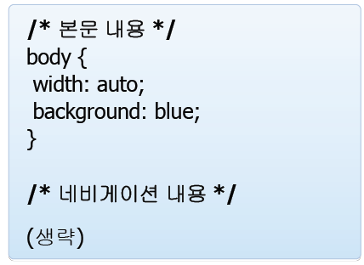

CSS 기본 구문
주석
  CSS는 블럭주석(/* 주석내용 */)만을 지원한다
대,소문자 구분
  일반적으로 CSS는 대소문자 구분이 없으나 소문자 권장
    XML, XHTML에서 CSS 사용할 경우 소문자로 기술
    태그명, class명, id명을 조합하여 적용대상의 범위를 지정

Slide 9
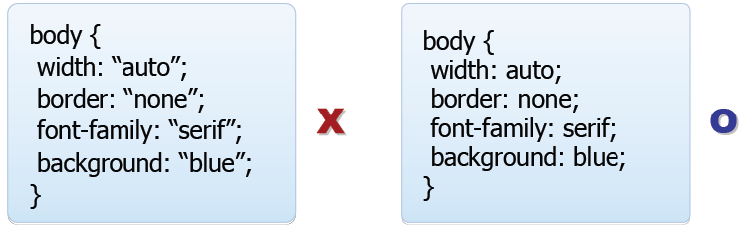
CSS 기본 구문
키워드와 텍스트 구분
  키워드는 CSS에 미리 정의된 단어를 의미
    아래의 단어들은 키워드이며 인용부호를 사용하지 않는다
  CSS에서 값으로 텍스트를 지정하는 경우 인용부호
  (“ 또는 ‘)를 사용한다
  키워드를 인용부호로 묶어서 표현하면 텍스트로 인식

Slide 10
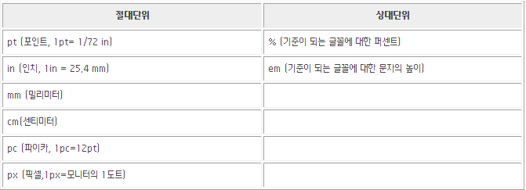
CSS 기본 구문
길이 단위
  CSS에는 반드시 단위를 명시하여야 한다
상대단위
em과 %는 브라우저의 기본 글꼴을 기준으로 지정되는 크기
1em은 100%와 동일(브라우저의 기본 폰트의 100%크기 라는 의미)
폰트의 크기를 지정하지 않으면 12pt 정도의 크기로 화면에 출력
그러므로 0.75em으로 지정한 경우 9pt 정도의 크기로 출력

Slide 11
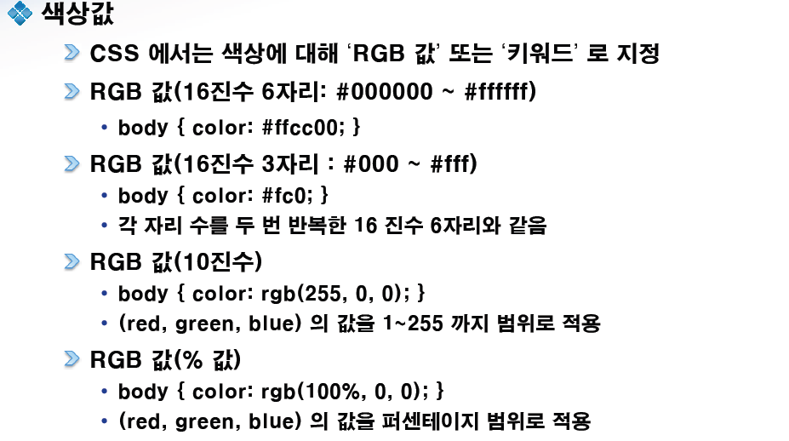
CSS 기본 구문

Slide 12
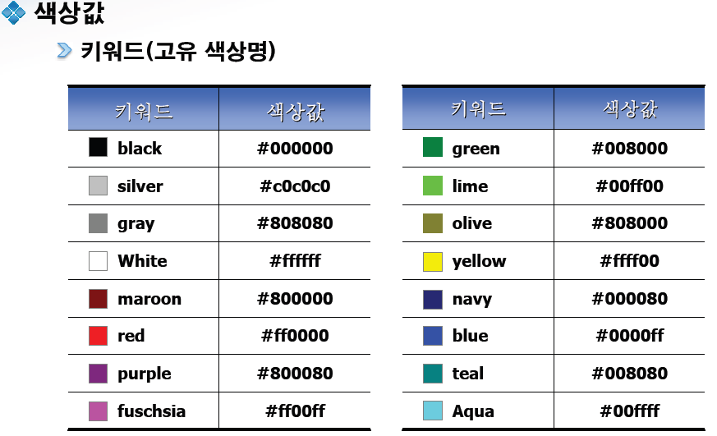
CSS 기본 구문

Slide 13
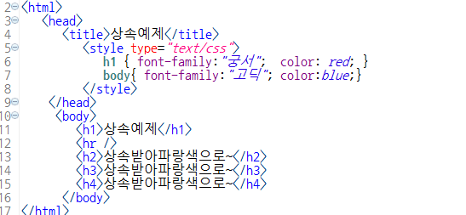
CSS Cascading(상속) 개념
부모태그에 적용한 스타일이 자식 태그에 전파되어 적용되는 것을 Cascading(상속) 이라 한다.
boder,margin,padding,float,position 등의 속성은 자식 태그에 상속 되지 않는다.

Slide 14
CSS 선택자
선택자(selector) 종류
  태그 선택자 – 태그(body, h1, table, form 등)별 스타일 일괄 적용
  클래스(class) 선택자 – 태그에 상관없이 반복적으로 스타일 적용
  아이디(ID) 선택자 – 단 하나의 태그를 대상으로 스타일 적용
  주로 <div> 태그에 주로 사용
  그룹 선택자 – 여러 태그에 동일한 스타일 적용
  자손(descendant) 선택자 – 태그 안에 포함된 후손 태그에만 적용
  태그 선택자와 클래스 선택자 혼용 – 하나의 태그에 여러 스타일 적용
  태그 선택자와 아이디 선택자를 혼용
  가상클래스 선택자 – 주로 <a> 태그에 주로 사용
  <style type="text/css">
  선택자 {속성1:값1; 속성2:값2; 속성n:값n}
  </style>

Slide 15
CSS 선택자
태그 선택자
<style type=“text/css”>
p {color:red; background:yellow}
</style>
<p> 태그선택자</h>
<p> 태그선택자</p>

Slide 16
CSS 선택자
클래스 선택자
아이디 선택자
<style type=“text/css”>
.red{color:red;}
</style>
<h class = “red”> red클래스를 지정</h>
<p class = “red”> red클래스를 지정.</p>
<style type=“text/css”>
#layer{color:red; background:yellow}
</style>
<h id = “layer”> 아이디 선택자 예</h>

Slide 17
CSS 선택자
그룹(복수) 선택자
자손(descendant) 선택자
<style type=“text/css”>
th, td{font-size:small;}
</style>
<style type=“text/css”>
p span {border-bottom:dotted 1px blue}
</style>

Slide 18
CSS 선택자
태그 선택자와 클래스 선택자 조합
태그 선택자와 아이디 선택자 조합
<style type=“text/css”>
div.hobby{color:blue;}
</style>
<style type=“text/css”>
div#hobby {display:none;}
</style>

Slide 19
CSS 선택자
가상 클래스 선택자
<style type=“text/css”>
a:link{text-decoration:none}
a:visited{text-decoration:none}
a:hover{text-decoration:underline}
</style>

Slide 20
폰트 관련 스타일
속성명
설명
속성값
color
글자색
navy, #ffffcc, rgb(255, 255, 0)
font-size
글자크기
xx-small, x-small, small, medium, large, x-large, xx-large,smaller, larger,20px, 20pt, 20%, 80%
font-family
글자체
Serif, cursive, fantasy, monospace, 굴림, 돋움,궁서체
font-weight
글자굵기
100, 200, 300, 400, 500, 600, 700, 800, 900
normal, bold, lighter, bolder
font-style
글꼴모양
normal, oblique, italic
text-decoration
글꼴장식
none, underline, overline, line-through
text-transform
대소문자
Capitalize, lowercase, uppercase
font-variant
소문자크기
small-caps
font-stretch
글자폭
Condensed, expanded

Slide 21
문단 관련 스타일
속성
설명
값
text-align
수평 정렬
left, center, right, justify
vertical-align
수직 정렬
baseline, top, middle, bottom, text-top, text-bottom, super, sub, 실수 값+단위, %
line-height
행간
실수 값+단위, %
letter-spacing
자간
실수 값+단위, %
word-spacing
단어 사이의
간격
실 값+단위, %
text-indent
들여쓰기
실수 값+단위, %
white-space
공백, 탭, 줄 바꾸기에 대한 처리
normal, pre, nowrap

Slide 22
배경 관련 스타일
속성
설명
값
background-color
배경색
yellow, transparent
background-image
배경 이미지 지정
url(파일명)
background-repeat
배경 이미지 정렬
repeat, repeat-x, repeat-y, no-repeat
background-position
배경 이미지 위치
80%, 90px, left, center, right, top, center, bottom
background-positionX
가로축 고정 위치
left, center, right
background-positionY
세로축 고정 위치
top, center, bottom
background-attachment
이미지 고정
fixed, scroll
background
배경 이미지 한 번에 지정
url(파일명), repeat-x, repeat-y, no-repeat, left, center, right, top, center, bottom, fixed, scroll

Slide 23
목록 관련 스타일
속성
설명
값
list-style-type
글머리표
종류
None, disc, circle, square, lower-roman, upper-roman, decimal, lower-alpha, upper-alpha 등..
list-style-image
글머리표
그림
url(파일명)
list-style-position
글머리표
위치
inside, outside

Slide 24
하이퍼링크 관련 스타일
속성
구분
설명
a
태그명
하이퍼링크에 대한 모든 설정
a:link
가상클래스
한번도 방문하지 않은 하이퍼링크 속성
a:visited
가상클래스
방문한 적이 있는 하이퍼링크 속성
a:active
가상클래스
하이퍼링크를 클릭하는 순간의 속성
a:hover
가상클래스
마우스가 하이퍼링크 위로 올라왔을 때

Slide 25
박스 모델
1.margin, padding
굵은 선으로 표시된 부분은 border(경계선) 입니다.
이 border 안쪽과 내용 사이의 공간을 padding이라고 하고 border
바깥쪽과 다른 내용 사이의 공간을 margin이라고 합니다.
margin
border
padding
Box Model을 설명

Slide 26
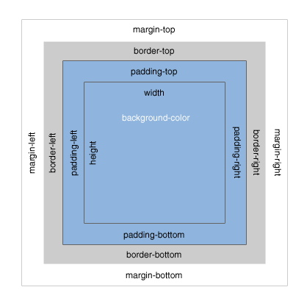
박스 모델
content 영역
  해당 엘리먼트의 내용(글자, 이미지 등)이 들어가는 영역입니다.
Border
  해당 엘리먼트의 테두리 선을 나타내는 것
padding 영역
  border와 content 사이의 공간
margin은
  여백을 나타내는 것으로서 다른 박스들과 얼마만큼의 간격(빈공간)을 둘 것인지를 결정합니다.
박스의 폭 = 좌우의 마진 + 좌우의 테두리 + 좌우의 패딩 + 내부영역의 폭
박스의 높이 = 상하의 마진 + 상하의 테두리 + 상하의 패딩 + 내부영역의 높이

Slide 27

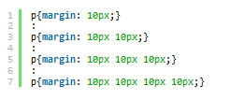
박스 마진
속성 :
margin-top, margin-right,
margin-bottom, margin-left
값 : 길이, 퍼센트, auto, inherit
기본값 : 0
적용대상 :
모든 요소(표 내부요소제외)
또 다른 방법은 마진 값 을
일괄 지정 할 수가 있다. 값은 공백문자로 구분하여 복수지정 할 수 있고 지정하는 값에 따라 적용대상이 달라진다.
값이 한 개 : '상하좌우'
값이 두 개 : '상하' '좌우'
값이 세 개 : '상' '좌우' '하'
값이 네 개 : '상' '우' '하' '좌'

Slide 28
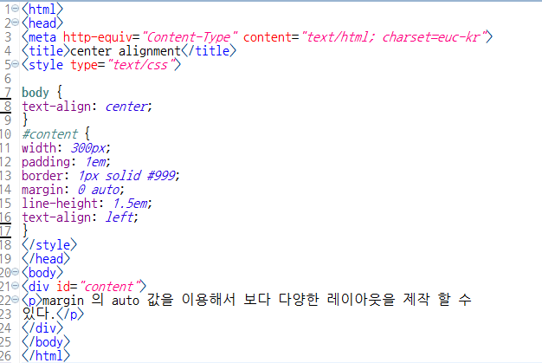
박스 마진
마진과 블록 레벨 요소 중앙 정렬
좌우마진 값에 'auto'를 지정하면 중앙 정렬 할 수 있다.

Slide 29

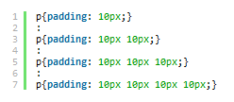
박스 패딩
속성 :
padding-top, padding-right,
padding-bottom, padding-left
값 : 길이, 퍼센트, auto, inherit
기본값 : 0
적용대상 : 모든 요소
(테이블 관련 요소 중 셀 요소 제외)
또 다른 방법은 패딩 값 을
일괄 지정 할 수가 있다. 값은 공백문자로 구분하여 복수지정 할 수 있고 지정하는 값에 따라 적용대상이 달라진다.
값이 한 개 : '상하좌우'
값이 두 개 : '상하' '좌우'
값이 세 개 : '상' '좌우' '하'
값이 네 개 : '상' '우' '하' '좌'

Slide 30
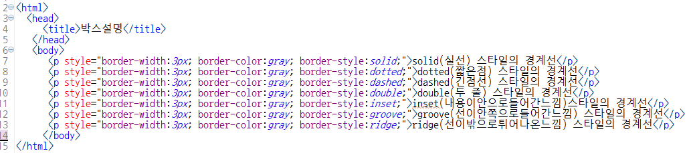
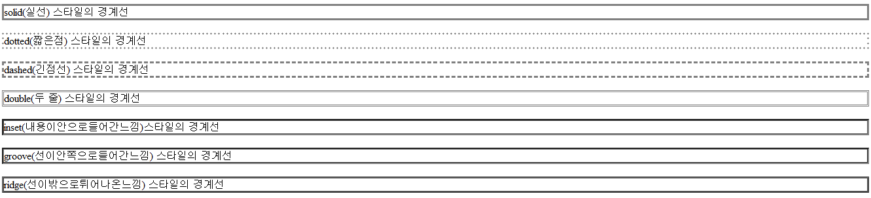
박스 보더

Slide 31
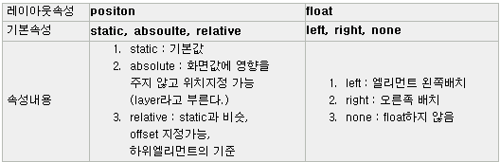
레이아웃에 사용되는 position과 float 속성
박스모델의 속성의 비교
position : 자유로운 위치선정
float : postion에 비해 위치선정이 자유롭지는 않지만 좌우 이동이 유연하다.

Slide 32
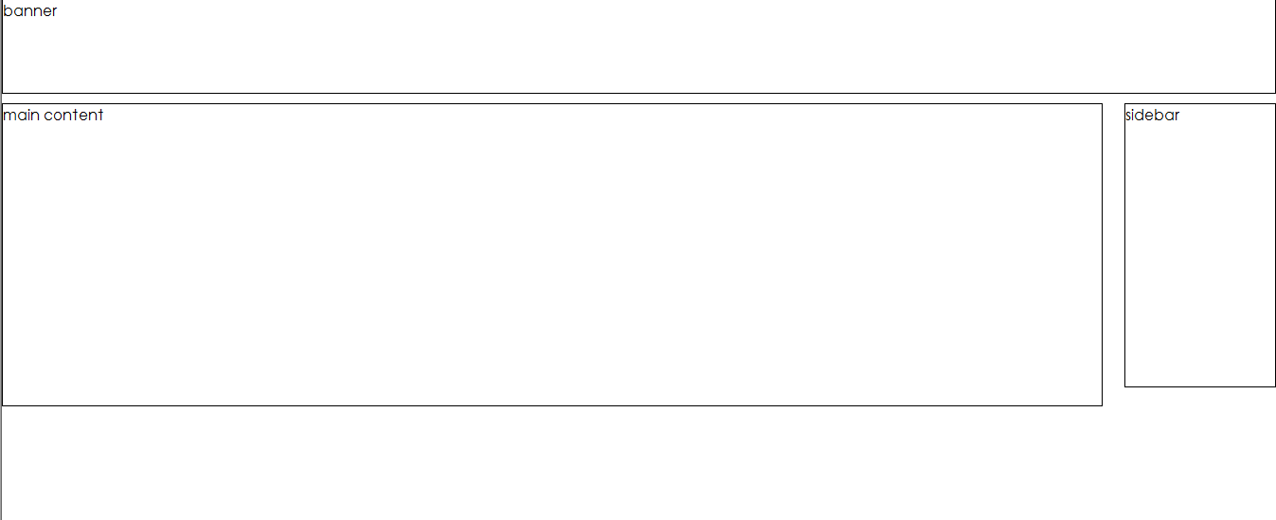
레이아웃에 사용되는 position과 float 속성
Float이란?
  엘리먼트를 좌우 마음대로 띄울 수 있다.
  left: 왼쪽으로 띄우기
  right: 오른쪽으로 띄우기
  none: 해제

